Slide 1
Создание условий в СП «Ларичихинский детский сад», в соответствии с ФГОС ДО: развивающая предметно-пространственная среда и укрепление материальной базы

Slide 2
ФИНАНСИРОВАНИЕ 2018г. кап ремонт Краевой бюджет – 2 692 321,21 руб
Замена окон на пластиковые во всём здании – 67 шт;
Капремонт крыши.

Slide 3
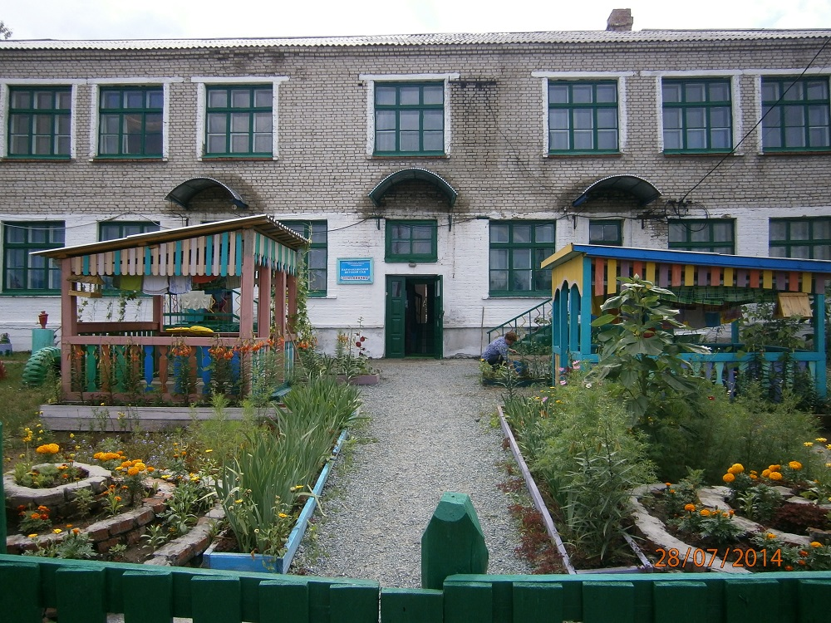
Было

Slide 4
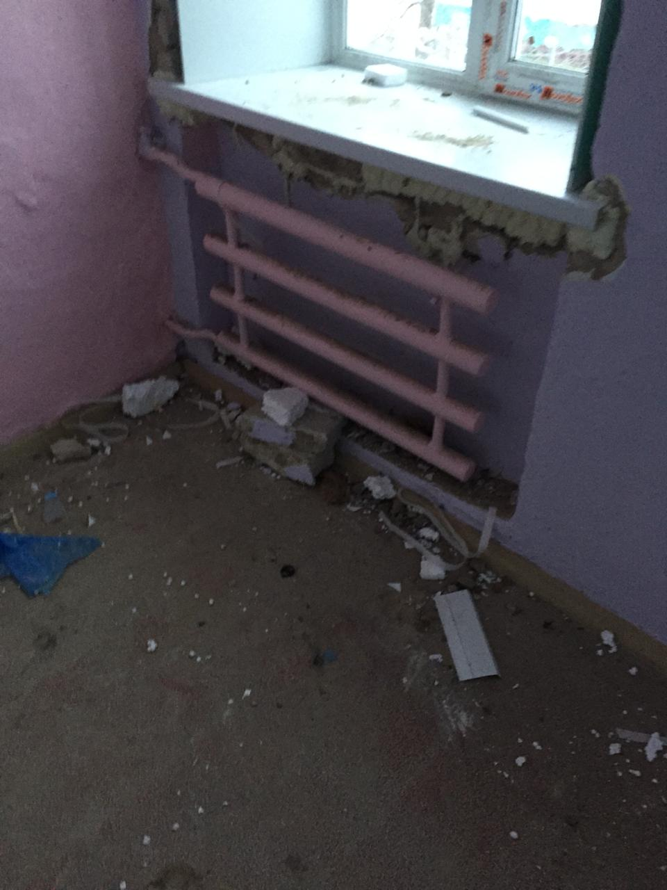
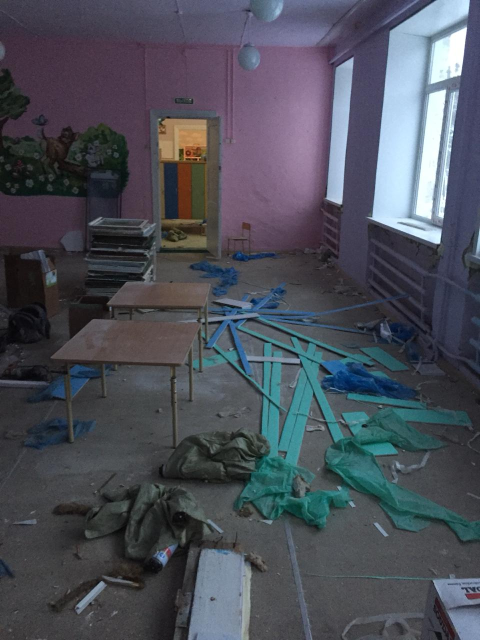
Замена окон на пластиковые

Slide 5
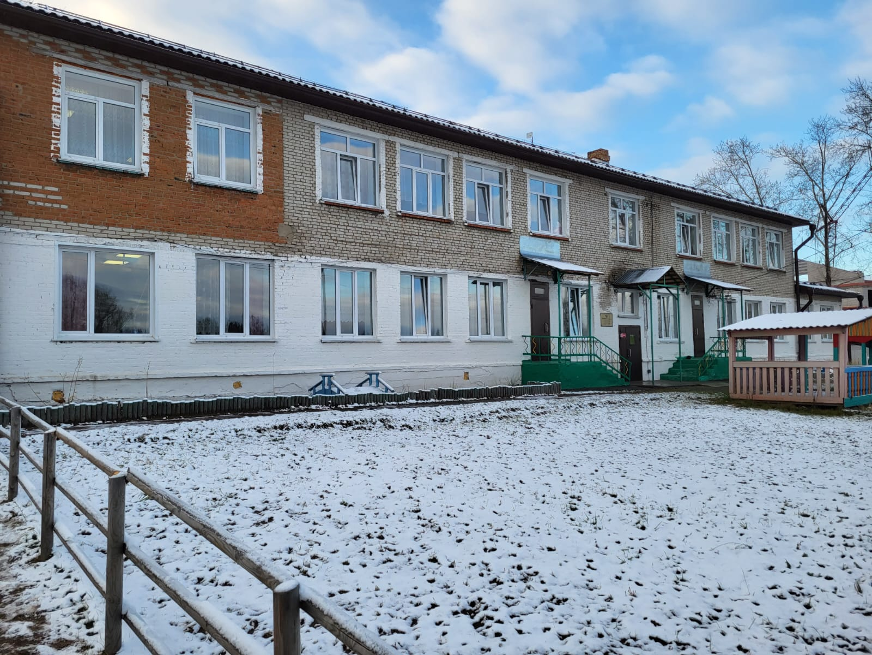
Стало

Slide 6
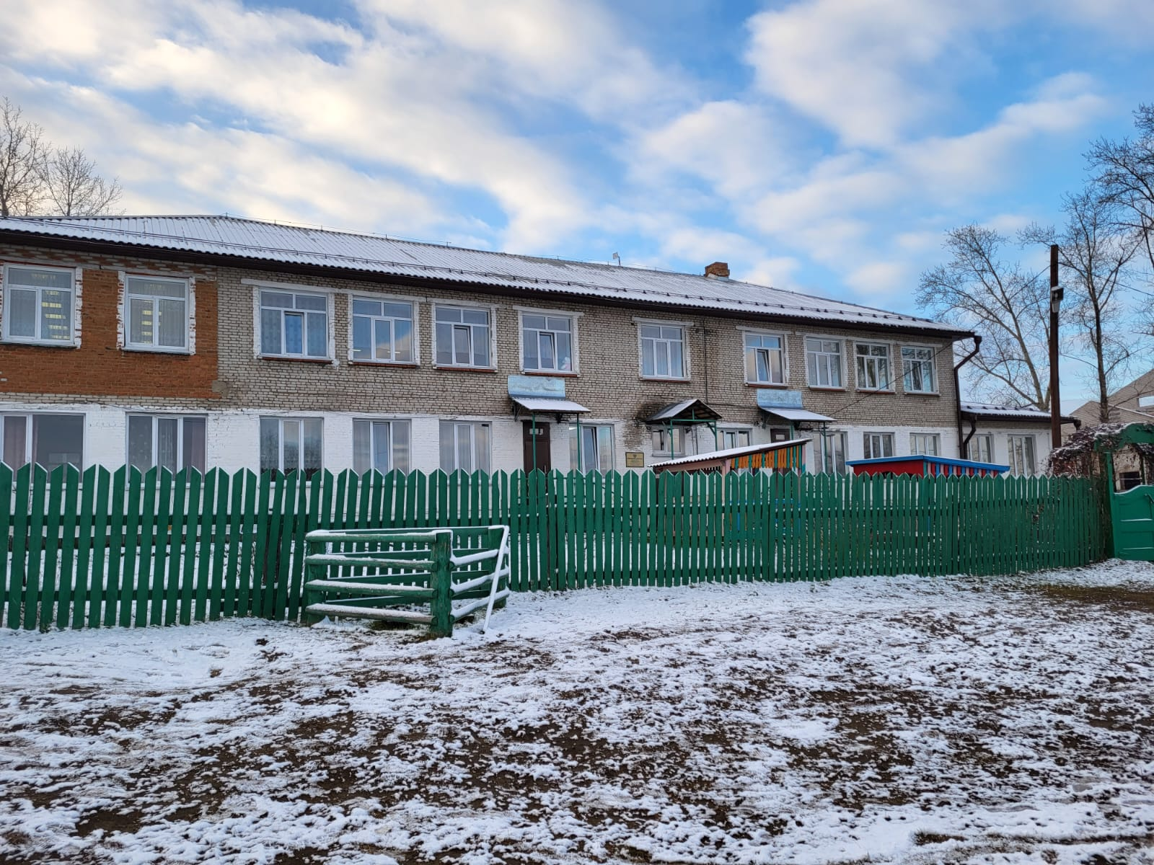
Ремонт крыши

Slide 7
ФИНАНСИРОВАНИЕ 2019г. кап.ремонт Краевой бюджет – 3 499 182, 96 руб
Ремонт ясельной группы;
Замена электропроводки во всем садике;
Замена системы отопления во всем садике;
Установка системы молниезащиты;
Заменены 4 входные двери.

Slide 8
ФИНАНСИРОВАНИЕ кап.ремонта Районный бюджет –
308 990 руб
Ремонт потолка в средней группе;
Замена системы водоснабжения;
Укладка кафеля в прачке и частично в группах;
Установка потолка из армстронга в прачке;
Замена центральной входной двери, соответствующая противопожарной безопасности;
Материал для заделки штробы по всему садику.

Slide 9
СПОНСОРСКАЯ ПОМОЩЬ - кап.ремонт
ООО «Алтай-Форест»
130 000 руб. -
материалы
Заливка стяжки в туалетных комнатах трех групп – 52 м2;
Капитальный ремонт пола в спортивном зале - 68 м2: половая рейка, плинтус, золотые руки специалистов;
Замена пола в столовой: заливка основания, укладка плитки, работа специалистов – 24 м2, установка плит ПВХ – 34 м2;
Предоставлены строительные материалы: ДСП – 6,7 м3, плинтус - 500 пог м., краска эмаль – 160 кг водоэмульсионка – 300 кг ;
Уборка территории от снега и вывоз строительного мусора;

Slide 10
САМОСТОЯТЕЛЬНО выполнили
строительные работы:
Заделка штробы – 1241 м.пог.;
Покраска стен - 5220 м2;
Покраска потолка – 913 м2;
Оштукатуривание стен – более 1000 м2;
Выравнивание стен – около 300 м2;
Укладка ДСП (утепление пола) – 418 м2,
Укладка плинтуса - 500 пог м.;
Покраска эмалью (160 кг) – 500м2
Покраска водоэмульсионкой (300 кг) – 600 м2
Уборка на крыше – 700 м2;
Вынос мусора – более 60 телег.

Slide 11
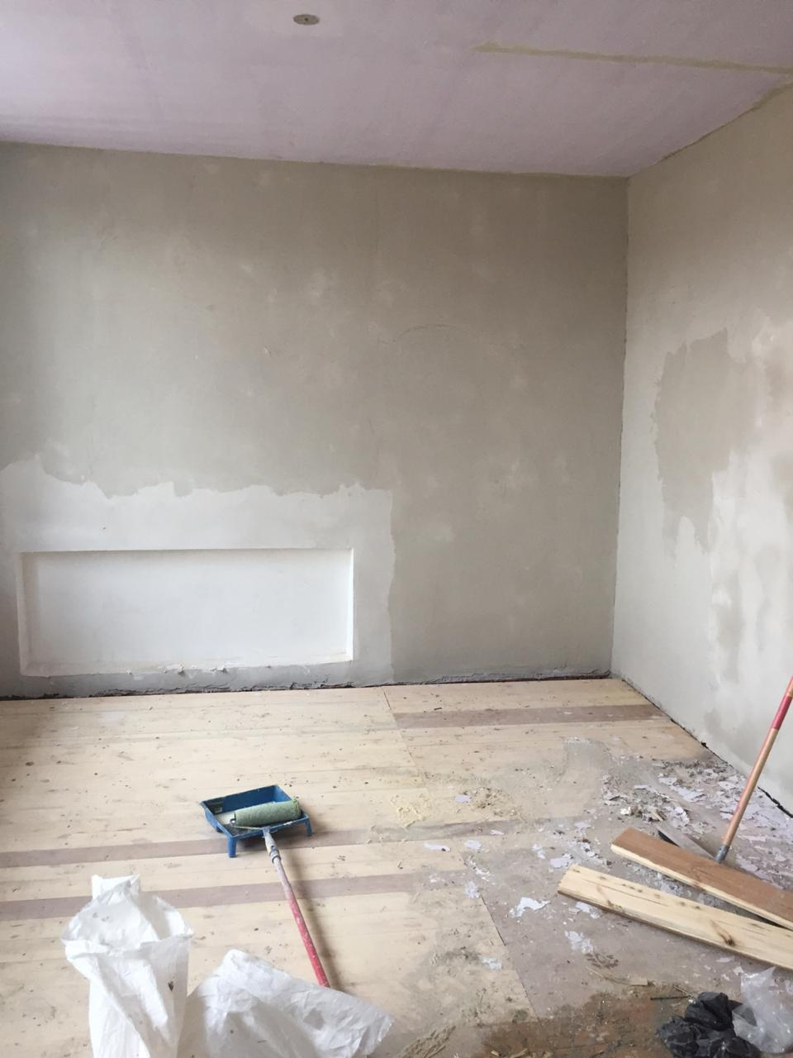
Ясельная группа

Slide 12
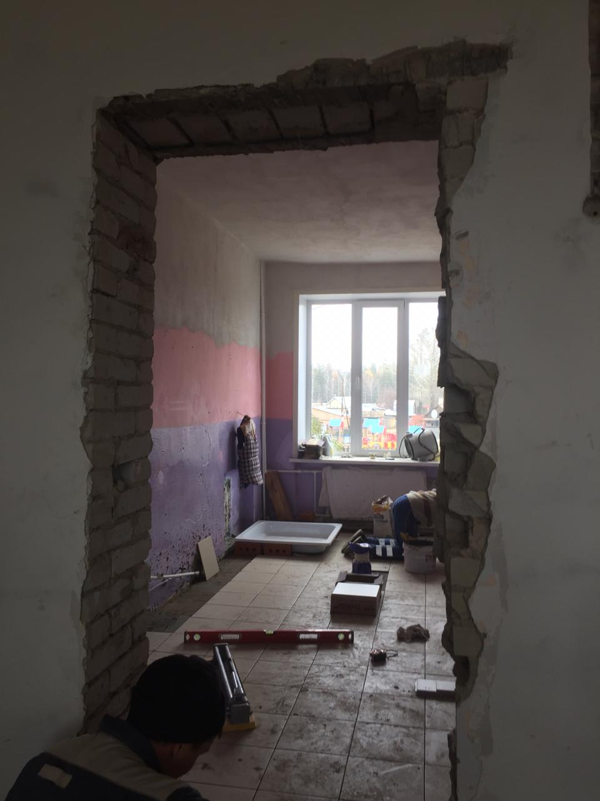
Ясельная группа

Slide 13
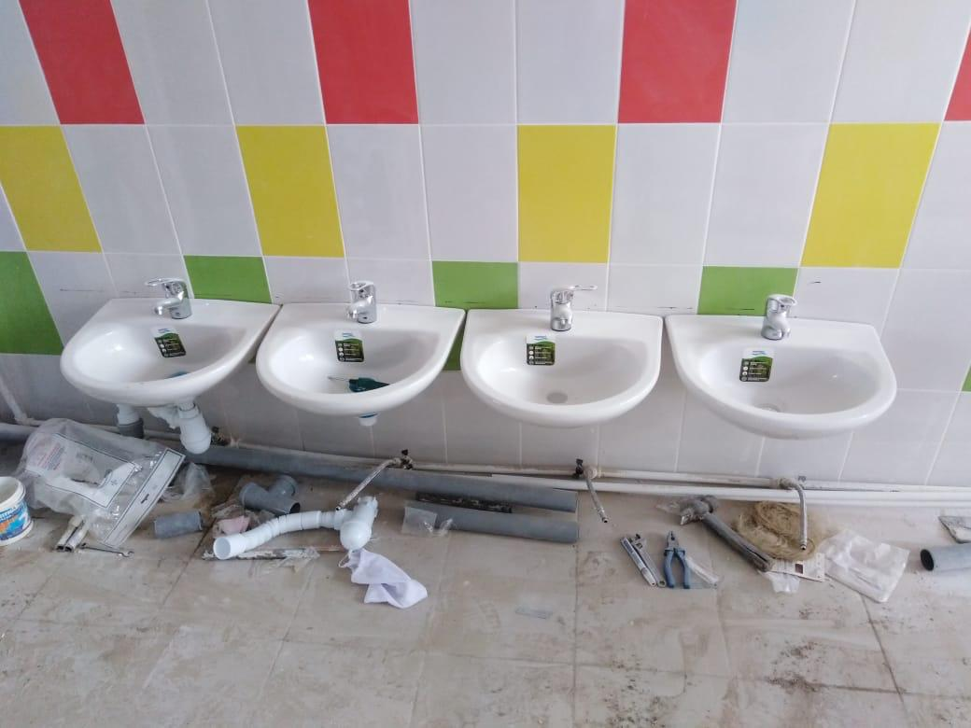
Ясельная группа

Slide 14
Ясельная группа

Slide 15
Ясельная группа

Slide 16
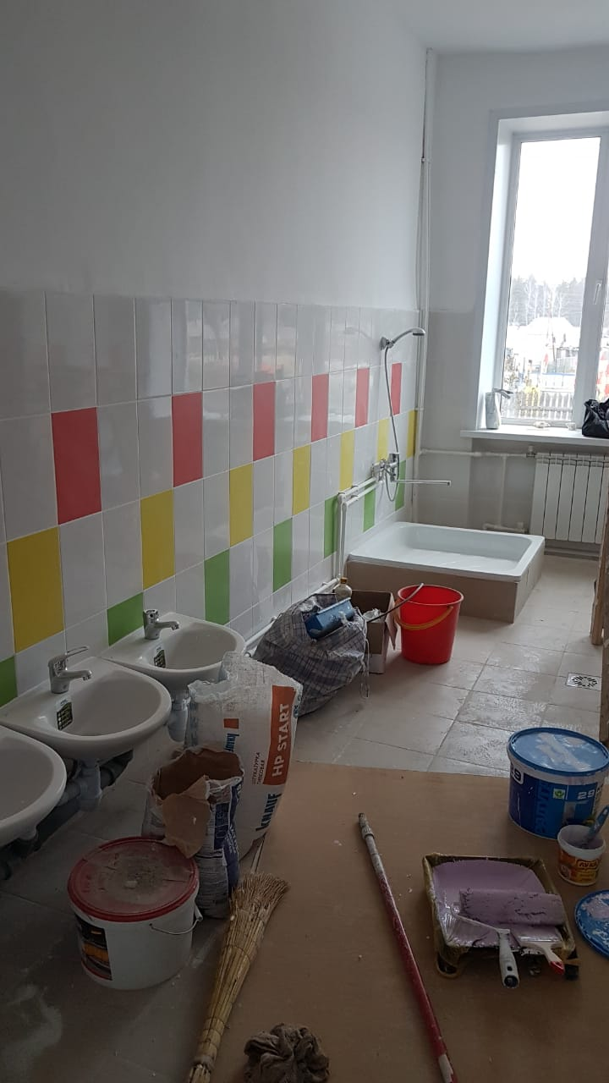
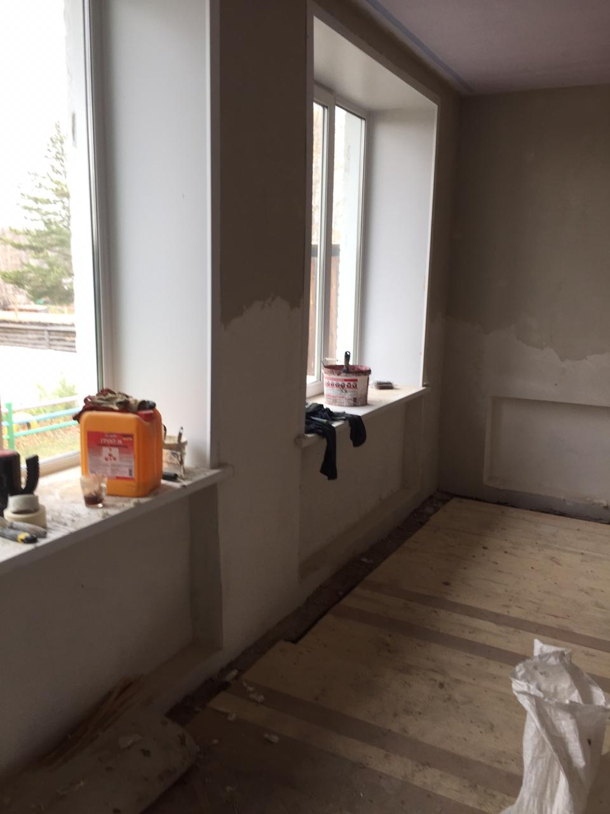
Ясельная группа

Slide 17
Ясельная группа-СТАЛО

Slide 18
Ясельная группа-СТАЛО

Slide 19
Ясельная группа-СТАЛО

Slide 20
Младшая группа

Slide 21
Младшая группа

Slide 22
Младшая группа

Slide 23
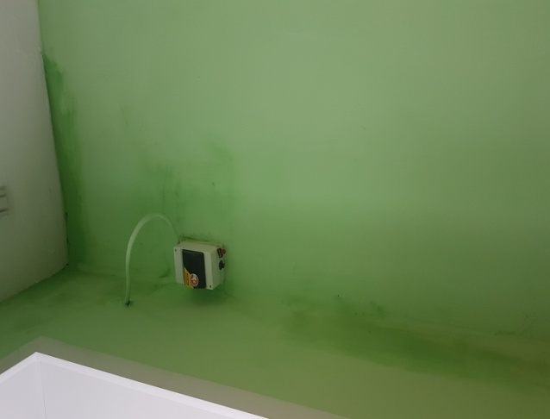
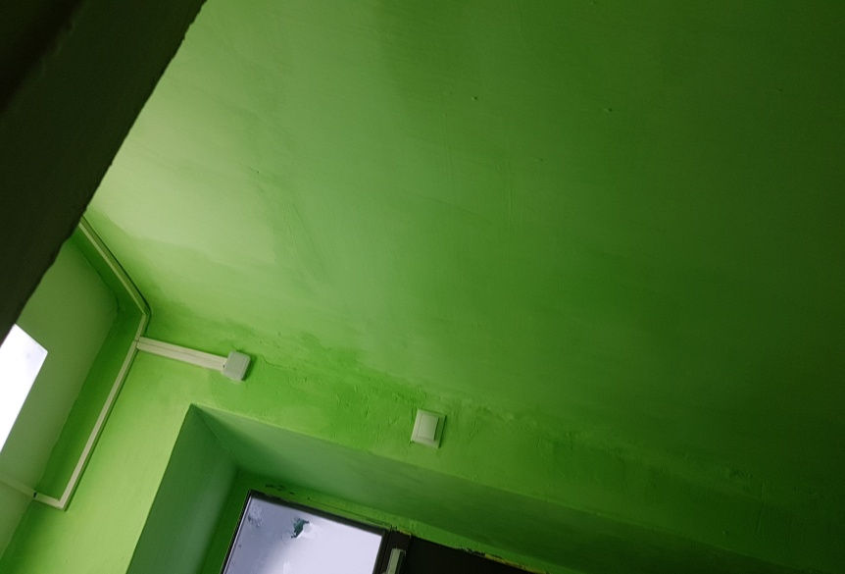
Младшая группа

Slide 24
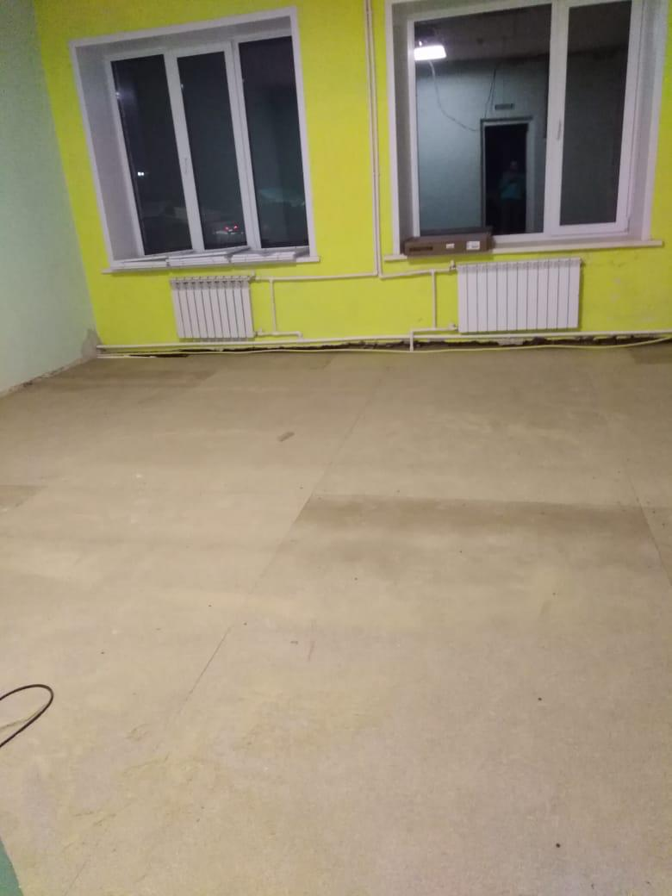
Младшая группа

Slide 25
Младшая группа -СТАЛО

Slide 26
Младшая группа -СТАЛО

Slide 27
Младшая группа -СТАЛО

Slide 28
Средняя группа

Slide 29
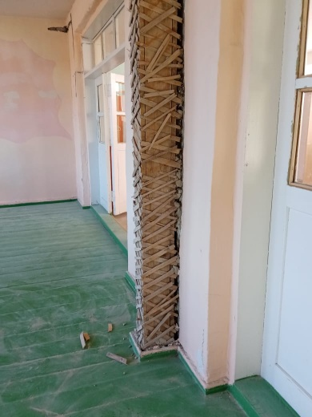
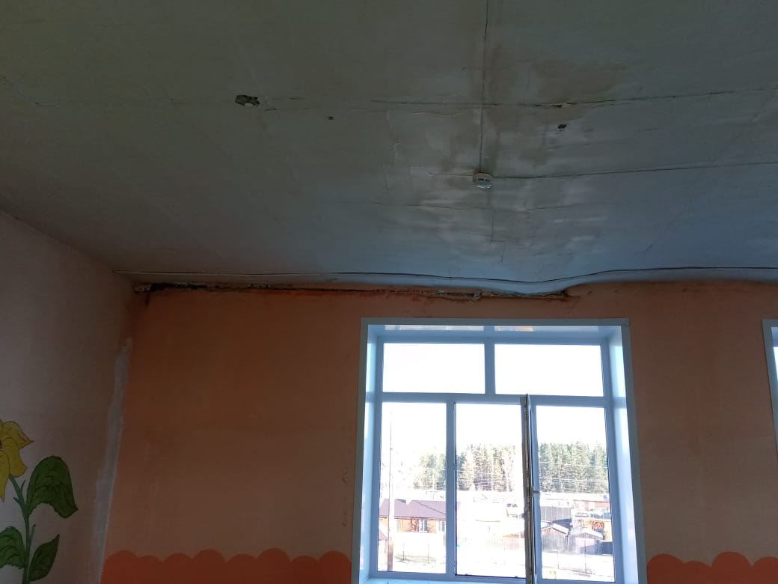
Средняя группа

Slide 30
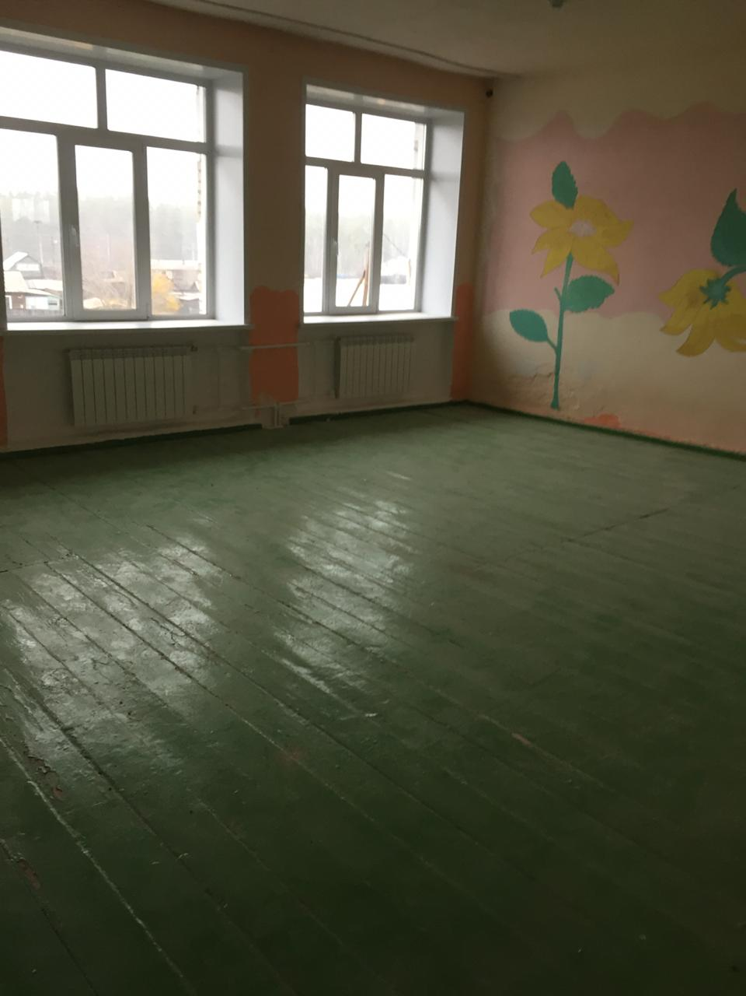
Средняя группа

Slide 31
Средняя группа

Slide 32
Средняя группа

Slide 33
Средняя группа -СТАЛО

Slide 34
Средняя группа -СТАЛО

Slide 35
Средняя группа -СТАЛО

Slide 36
Старшая группа

Slide 37
Старшая группа

Slide 38
Старшая группа

Slide 39
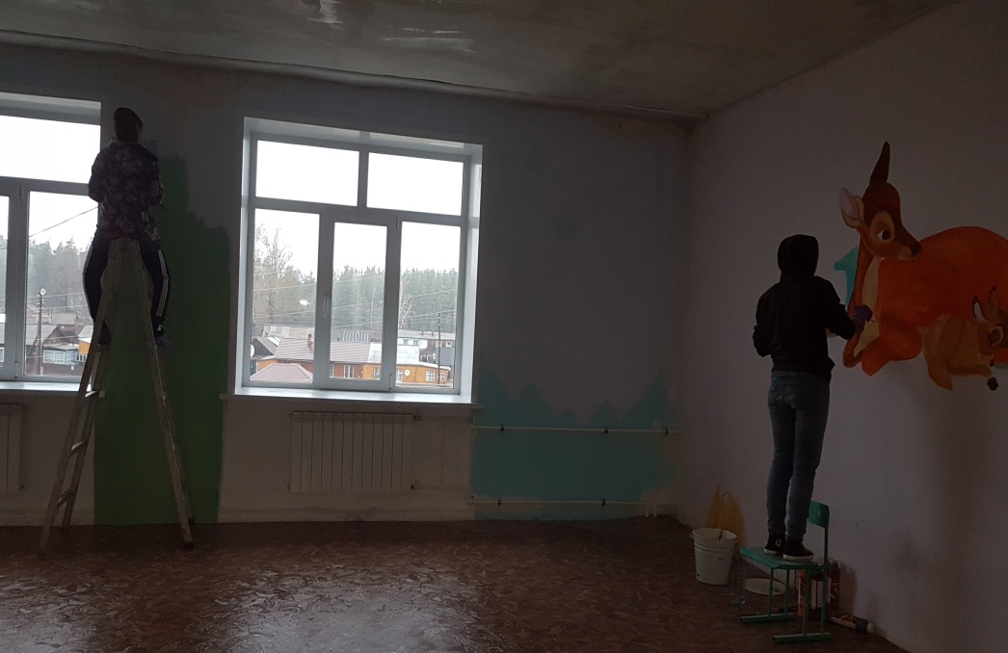
Старшая группа

Slide 40
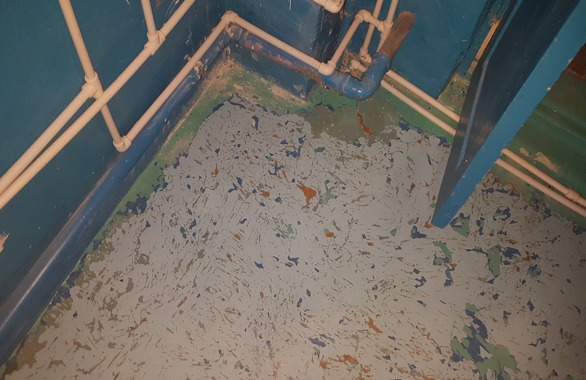
Старшая группа

Slide 41
Старшая группа

Slide 42
Старшая группа

Slide 43
Старшая группа

Slide 44
Старшая и средняя группа -приемная

Slide 45
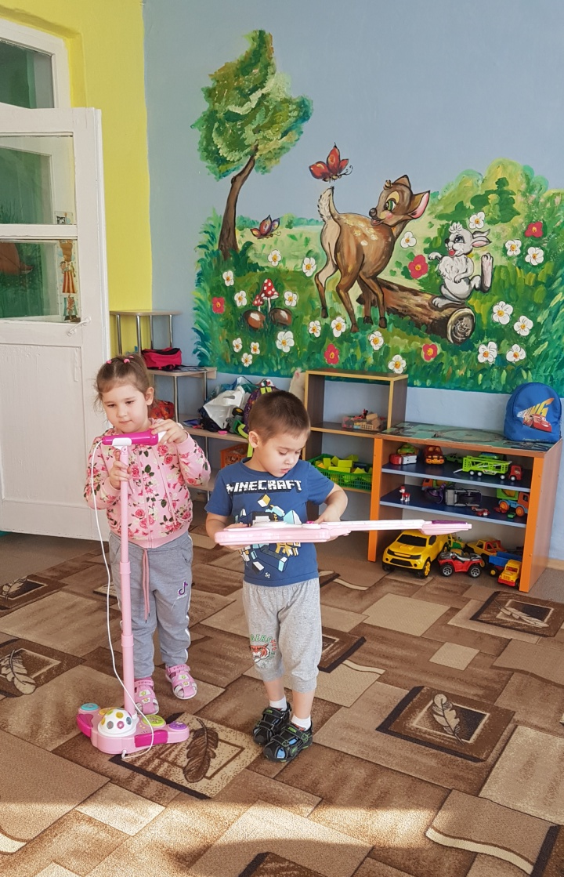
Старшая группа – СТАЛО

Slide 46
Старшая группа -СТАЛО

Slide 47
Старшая группа -СТАЛО

Slide 48
Старшая группа -СТАЛО

Slide 49
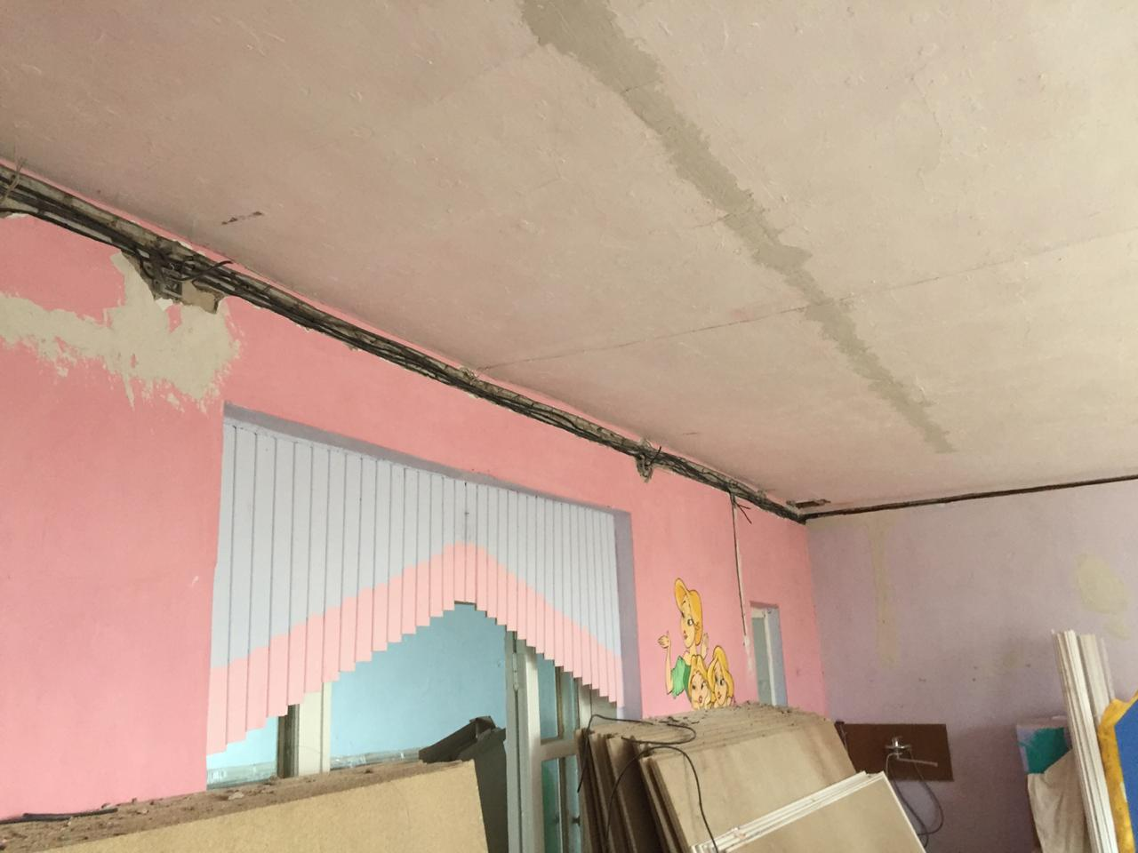
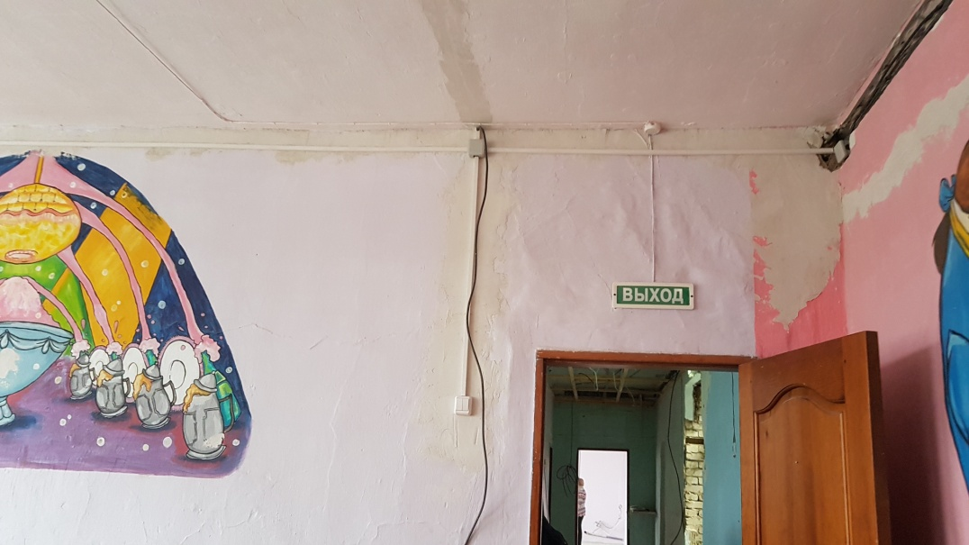
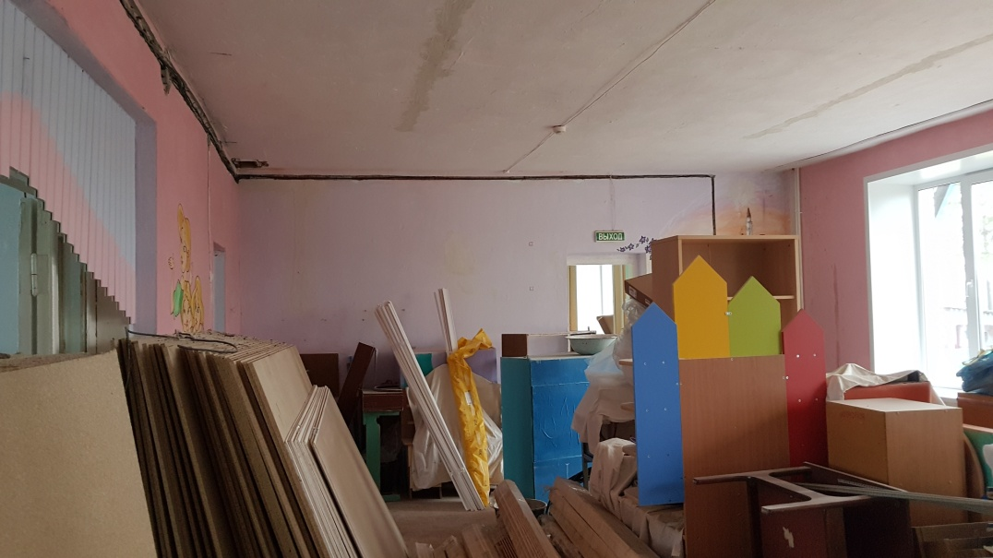
Подготовительная группа

Slide 50
Подготовительная группа

Slide 51
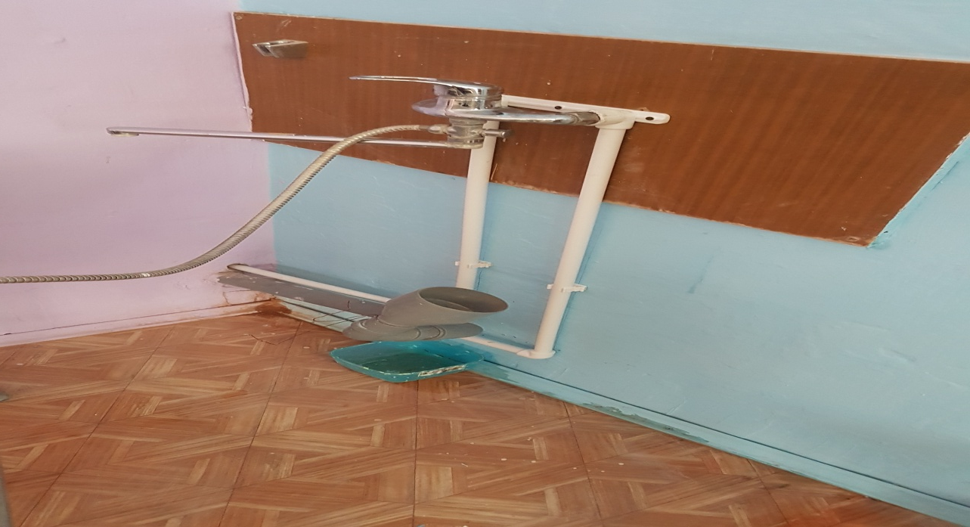
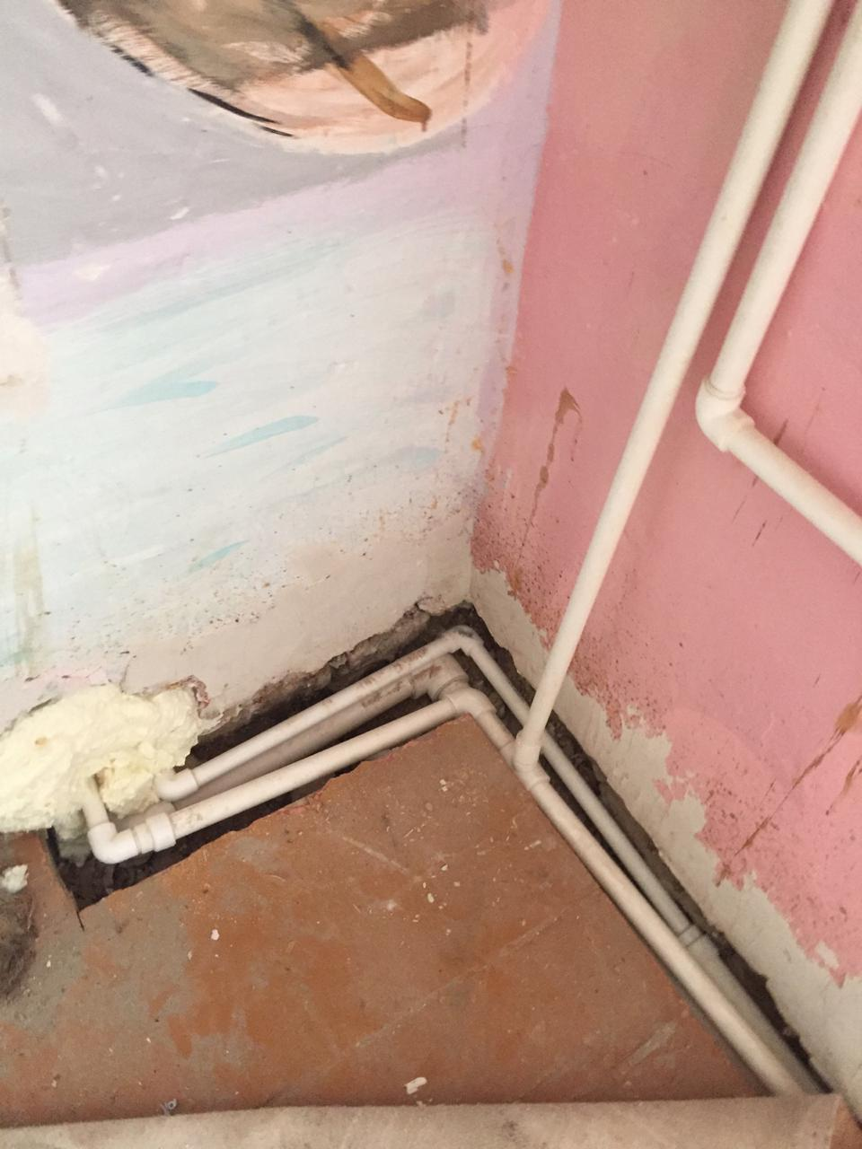
Подготовительная группа

Slide 52
Подготовительная группа

Slide 53
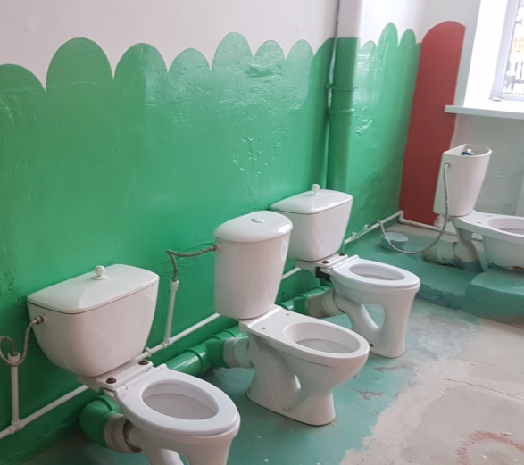
Подготовительная группа

Slide 54
Подготовительная группа

Slide 55
Подготовительная группа - СТАЛО

Slide 56
Подготовительная группа - СТАЛО

Slide 57
Подготовительная группа - СТАЛО

Slide 58
Подготовительная группа - СТАЛО

Slide 59
Подготовительная группа - СТАЛО

Slide 60
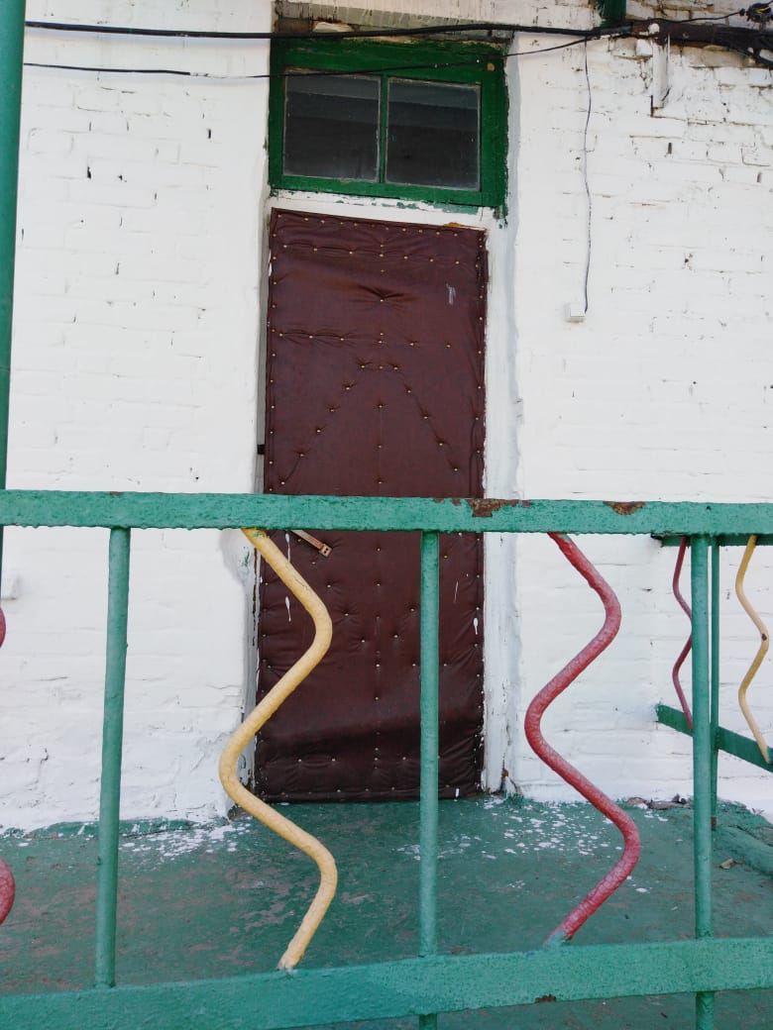
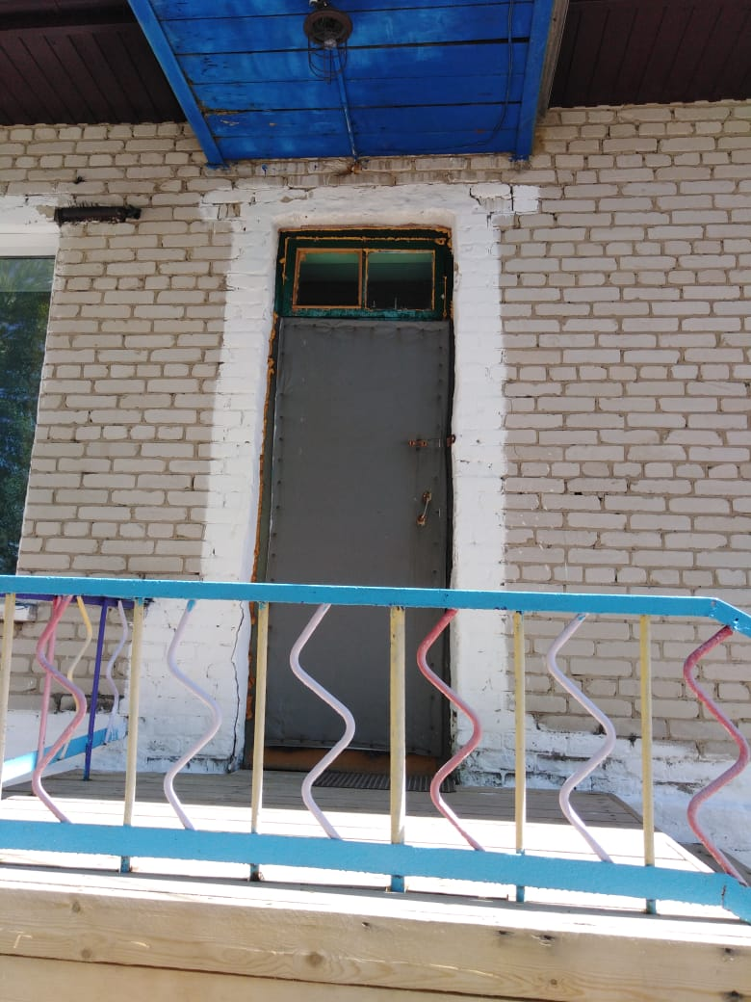
Замена дверей

Slide 61
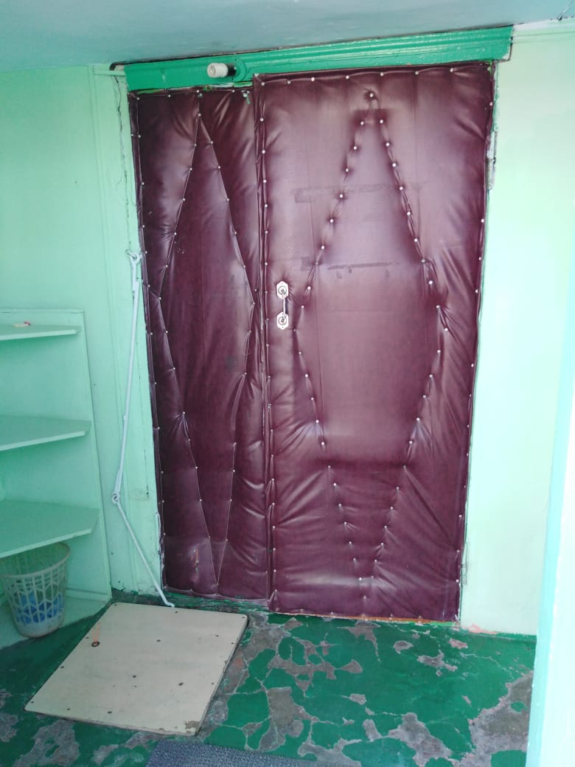
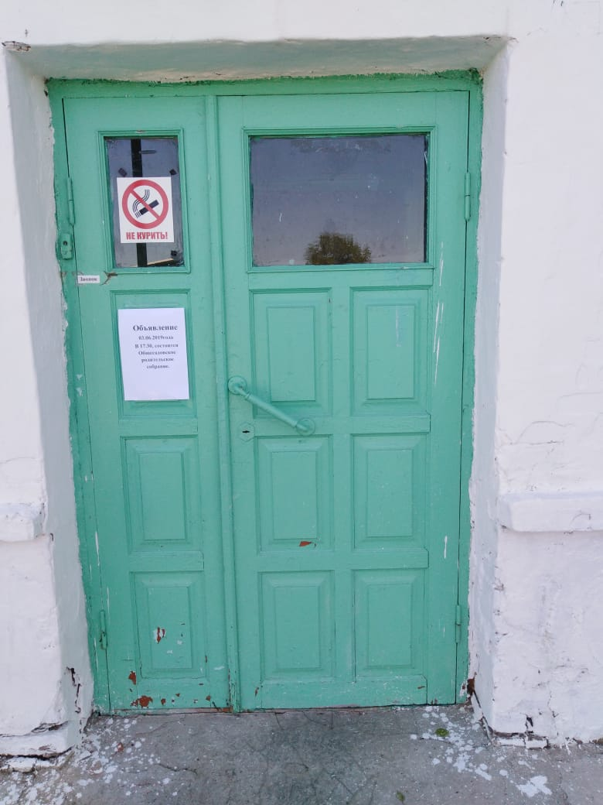

Slide 63
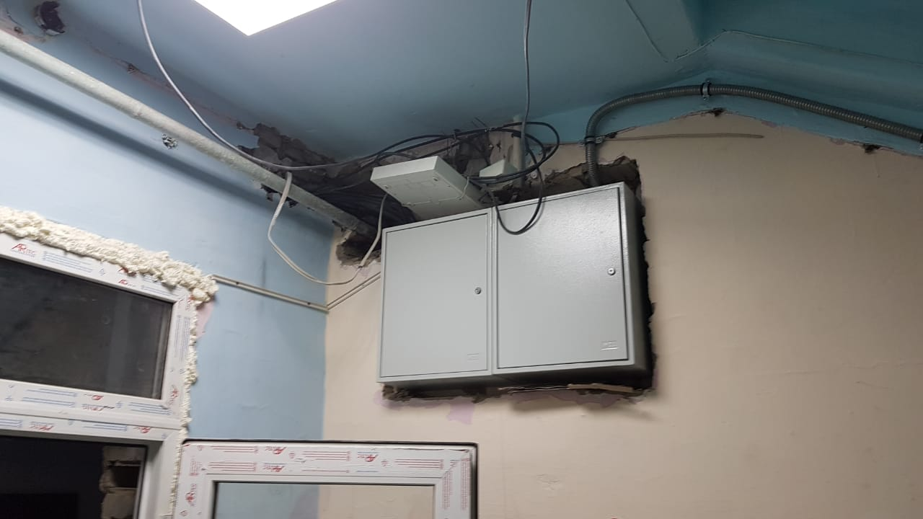
Лестница

Slide 66
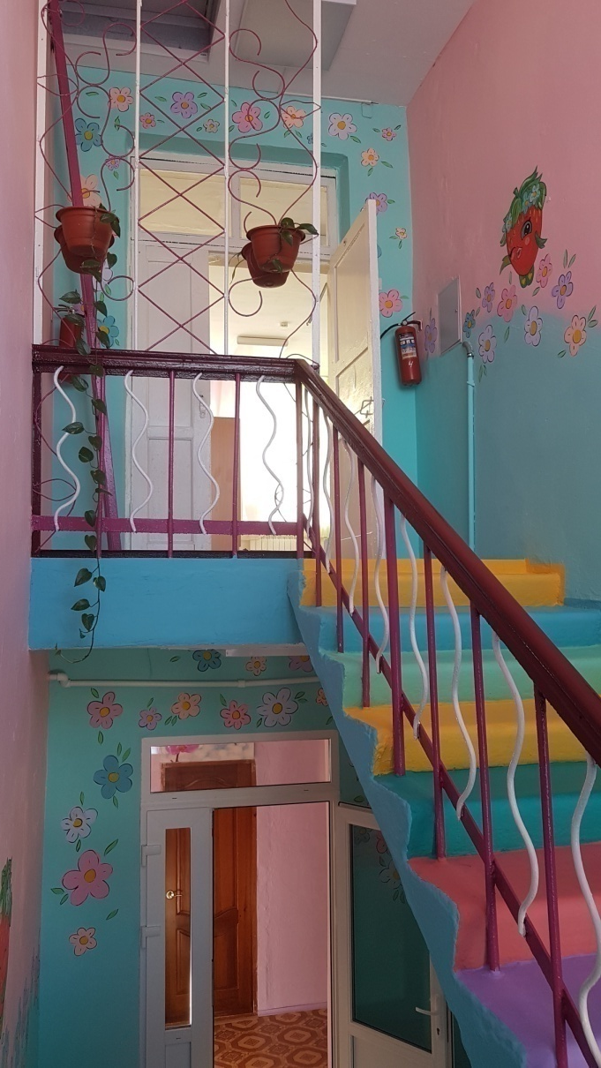
Лестница - СТАЛО

Slide 67
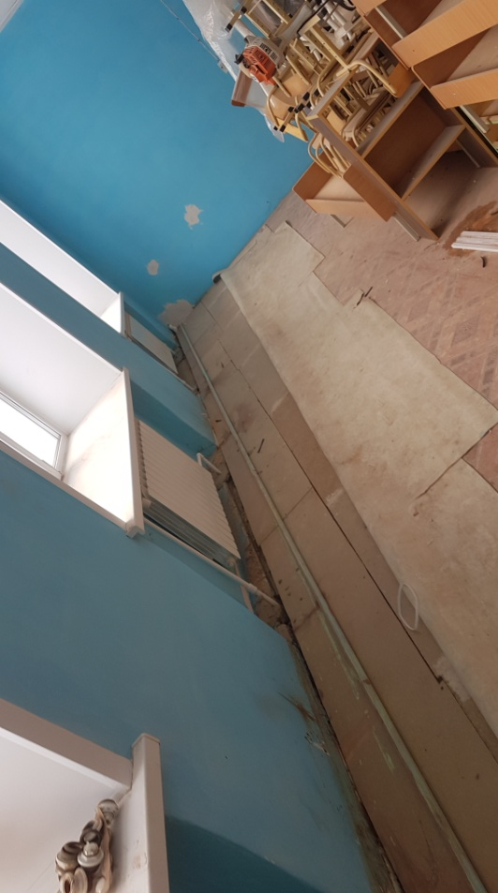
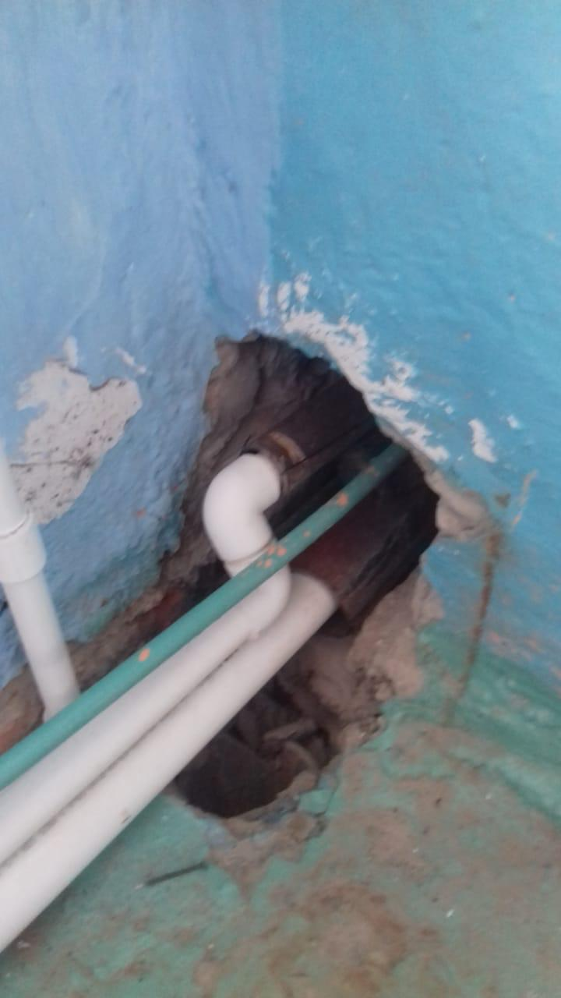
Музыкальный зал

Slide 68
Музыкальный зал - СТАЛО

Slide 69
Музыкальный зал - СТАЛО

Slide 70
Музыкальный зал

Slide 71
Музыкальный зал

Slide 72
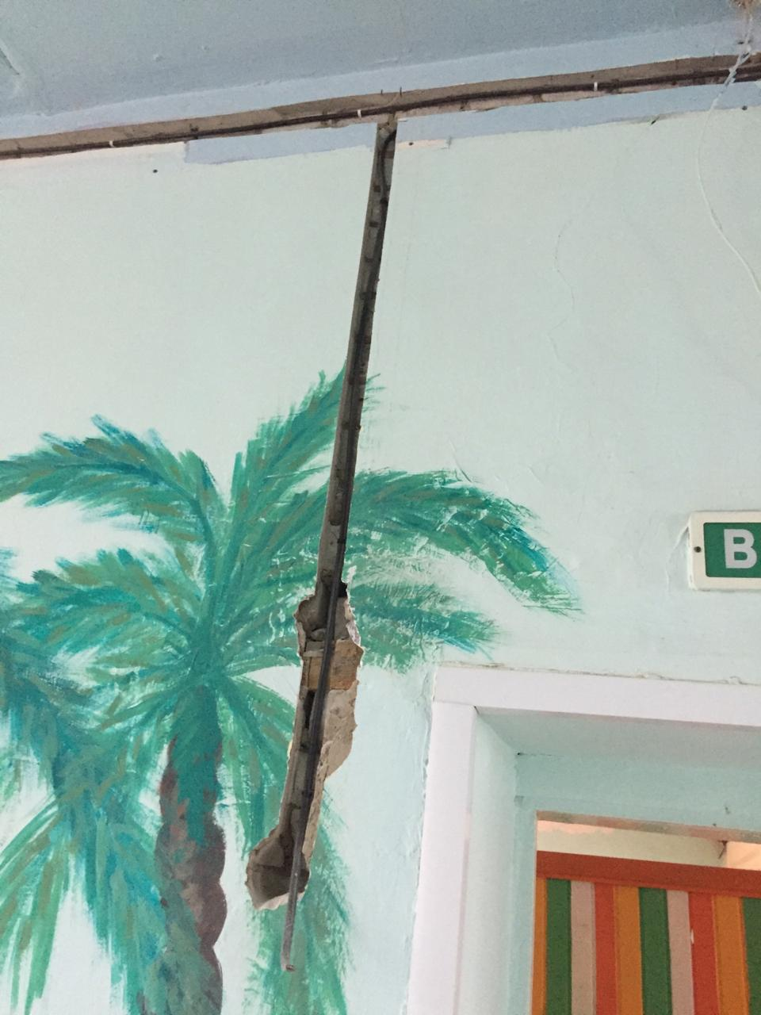
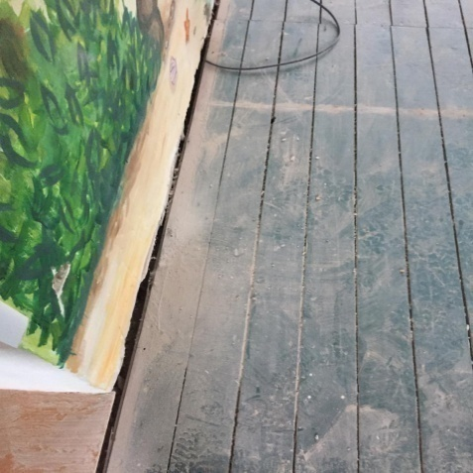
Спортивный зал

Slide 73
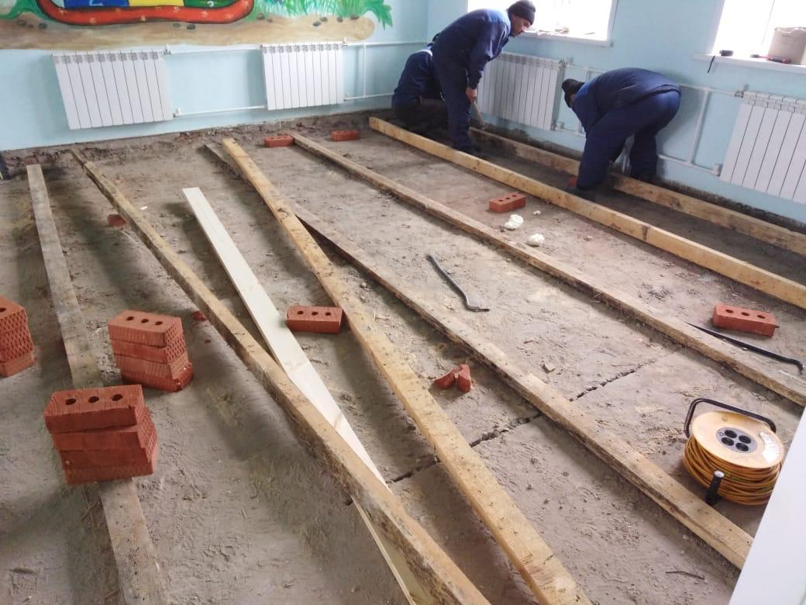
Спортивный зал

Slide 74
Спортивный зал

Slide 75
Спортивный зал

Slide 76
Спортивный зал

Slide 77
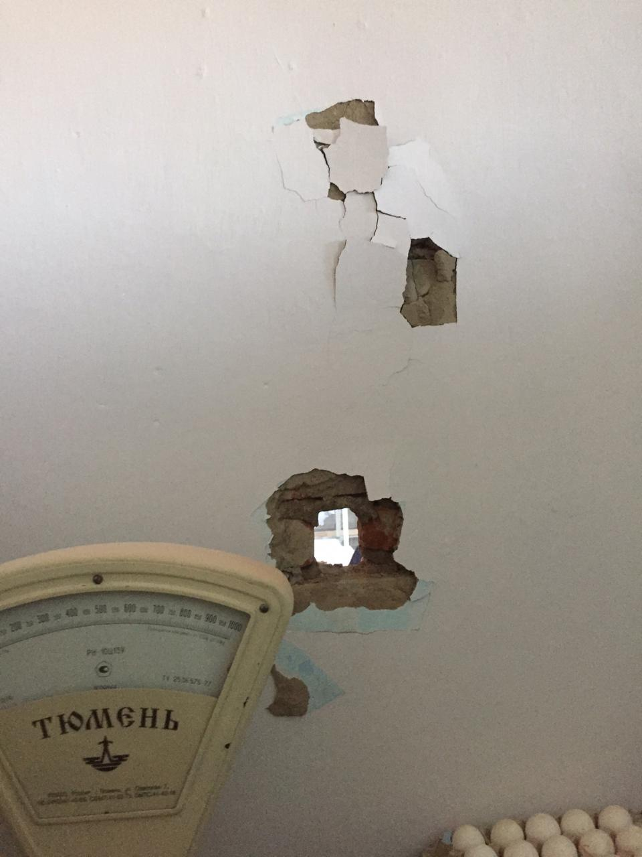
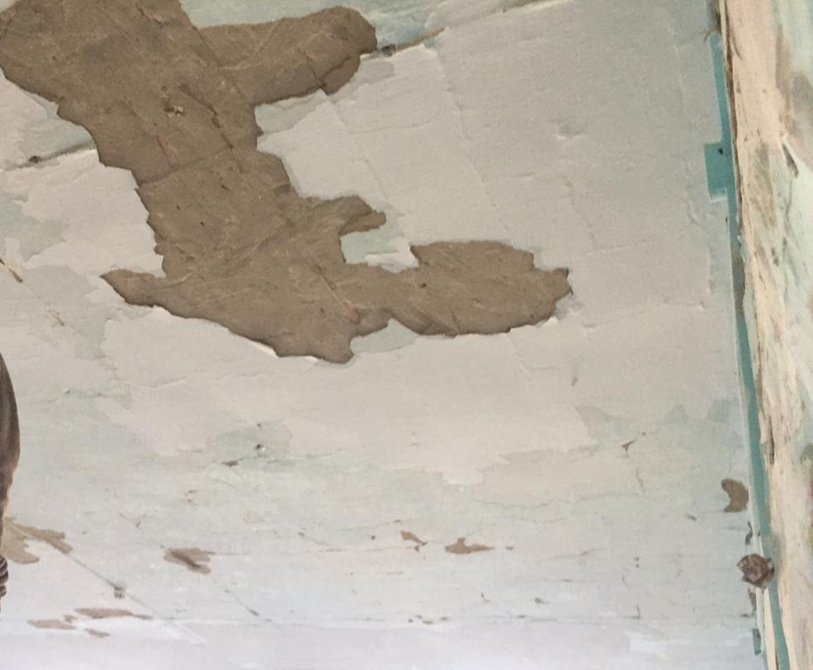
Кухня

Slide 78
Кухня

Slide 79
Кухня

Slide 80
Прачка

Slide 81
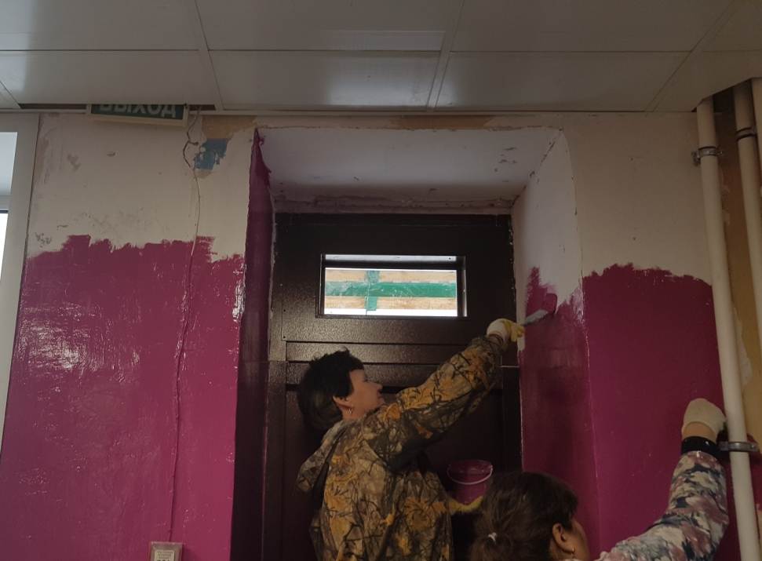
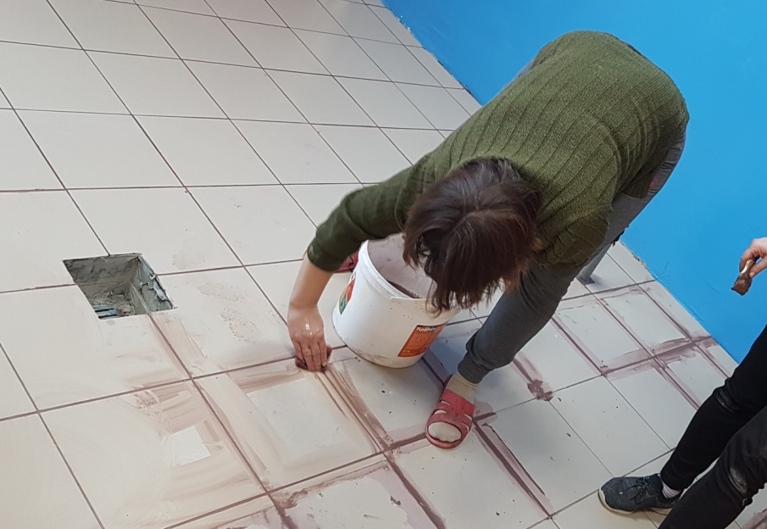
Прачка

Slide 82
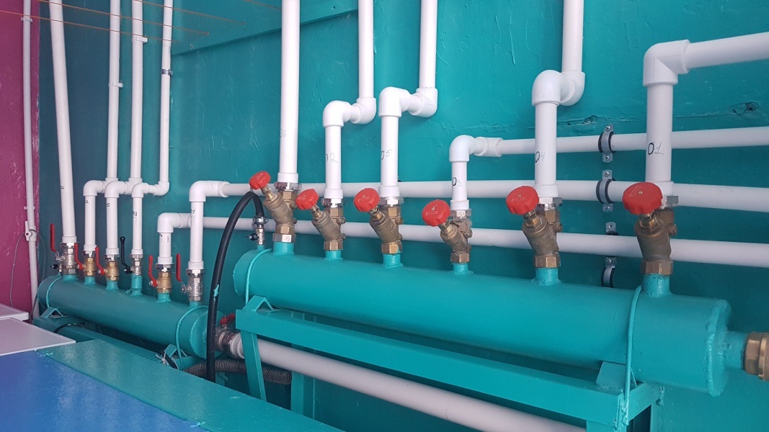
Прачка

Slide 83
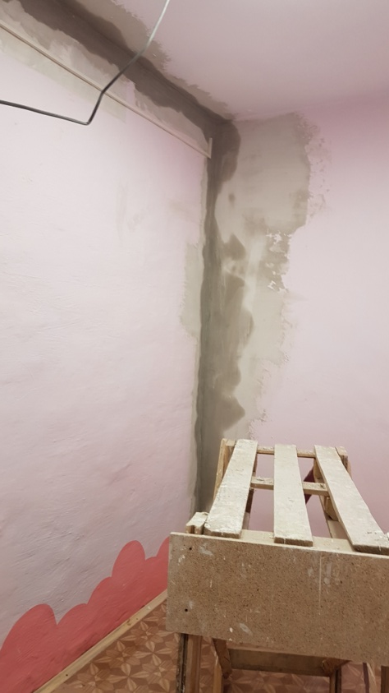
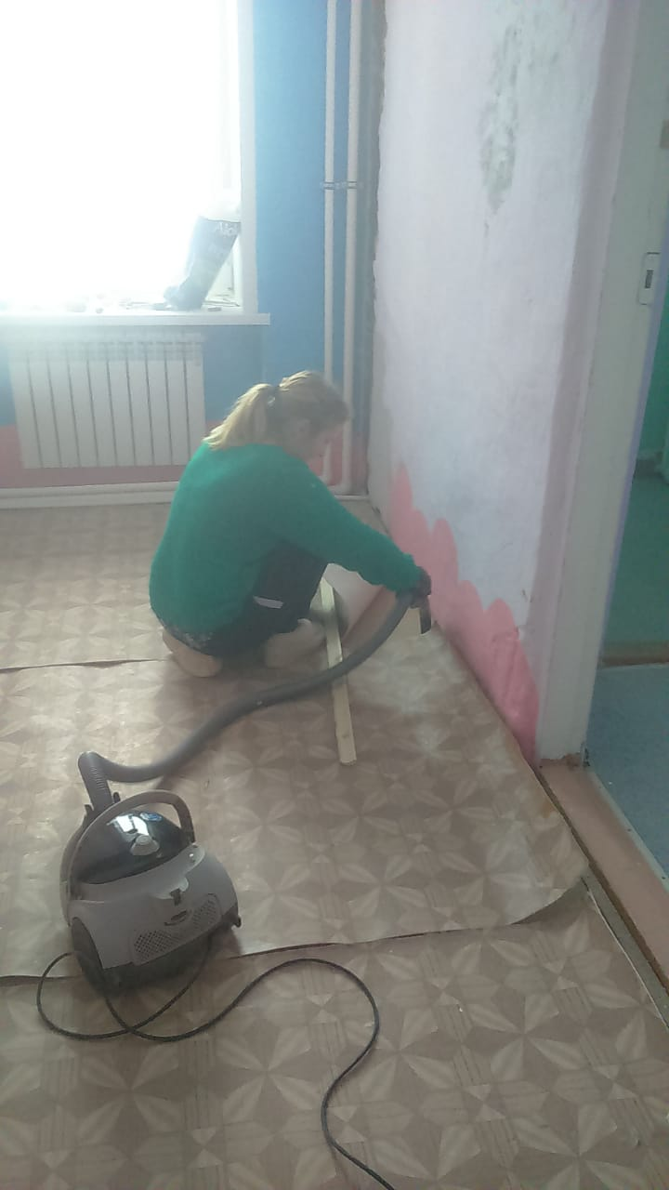
Медицинский кабинет

Slide 84
Медицинский кабинет

Slide 85
Туалет

Slide 86
Туалет

Slide 87
Туалет

Slide 88
«Зеленый уголок»

Slide 89
Спасибо за внимание!

